Slide 1



Comunidad Python Guatemala

Slide 2

Comunidad Python Guatemala
Objetivo
Fomentar el aprendizaje y uso de Python.
Crear un espacio para compartir conocimientos.
Impulsar proyectos colaborativos de código abierto.
Desarrollar proyectos sociales.
Divulgación científica.

Slide 3
Comunidad Python Guatemala
Objetivo
Ofrecer actualizaciones
Apoyar en problemas o dudas

Slide 4
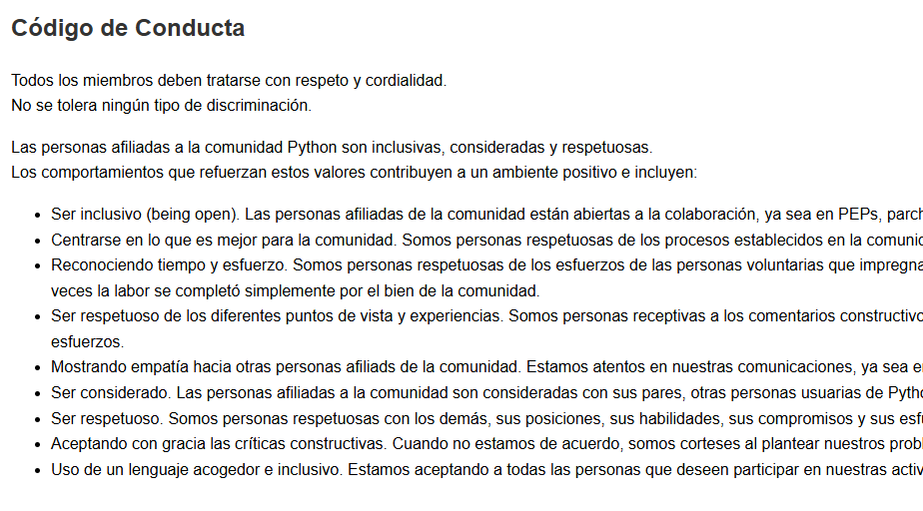
Codigo de conducta
https://epinedaworks.github.io/PythonGuatemala/

Slide 5


Redes sociales

Slide 6
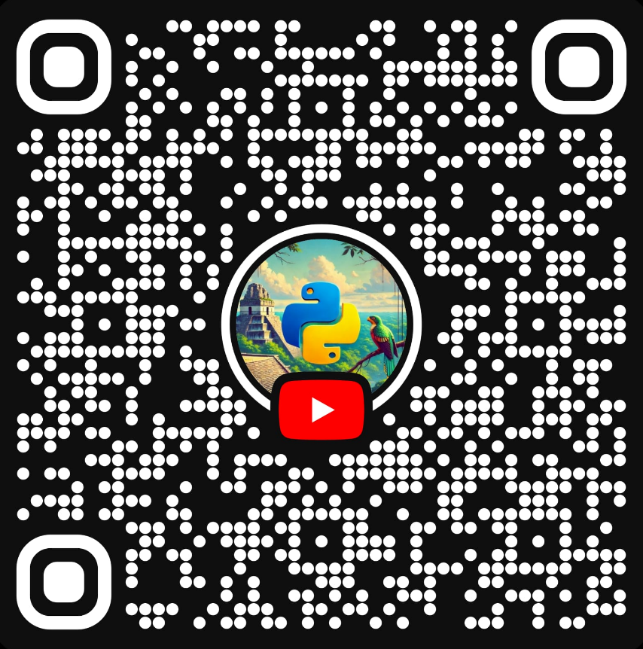

Redes sociales

Slide 7
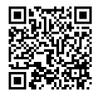

Redes sociales
https://www.meetup.com/python-guatemala/

Slide 8
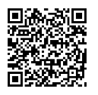


LinkedIn
https://www.linkedin.com/in/python-guatemala-a741a3342/

Slide 9
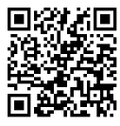

Redes sociales
https://www.facebook.com/share/1Ai6H1Upu3/

Slide 10
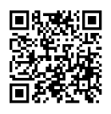

Redes sociales
https://github.com/ComunidadPythonGuatemala

Slide 11
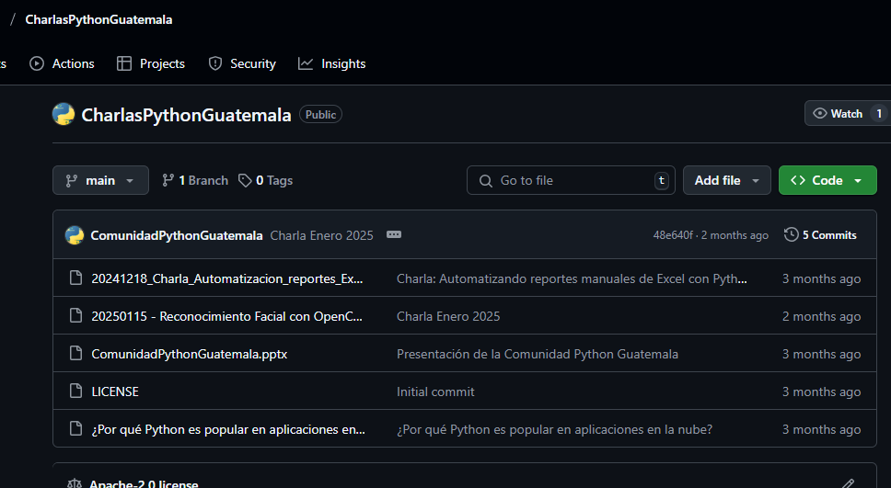

Slide 12


Bienvenido a la Comunidad Python Guatemala

